Slide 1
3.1 波的形成和传播 3-1-1.波的形成和传播 3-1-2.横波和纵波 3-1-3.机械波

Slide 2
3-1-1. 波的形成和传播
投石以水，振动泛起的涟漪即为水波。
敲击音叉，振动在空气中发出的乐音即为声波。
波就是振动在空间中的扩散和传播。
绳波

Slide 3
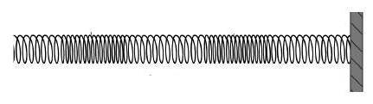
3-1-2.横波和纵波
质点的振动方向与波的传播方向垂直的波称为横波。
在横波中凸起的最高处称为波峰，凹下的最低处称为波谷。
质点振动方向和波的传播方向在一条直线上的波称为纵波。
纵波中质点分布最密集的位置叫密部，质点分布最稀疏的位置叫疏部。
弹簧振动

Slide 4
3-1-2. 横波和纵波
横波是物体的形状发生变化而产生弹性力所用所致，由于只有固体才有固定的形状，因此横波只能在固体中传播。
产生纵波时，物体各部分不断压缩、膨胀，也就是说物体不断改变着体积，气体、液体、固体都会发生体积的变化，因此纵波在固体、气体和液体中都能传播。

Slide 5
3-1-3.机械波
机械振动在介质中的传播称为机械波。
{
波源
机械波的形成必须具备两个条件 ：
介质
机械波传播的是波源的振动形式
机械波传播的是能量
机械波传播的是波源的信息

Slide 6
3.2 波的图像
y
O
x
对于一个绳波，每个质点随时间都此起彼伏的在与传播方向垂直的方向上做振动，如对其拍摄，则拍照的这一时刻，参与波动的每个质点偏离平衡位置的情况定格下来了−−波形图。

Slide 7
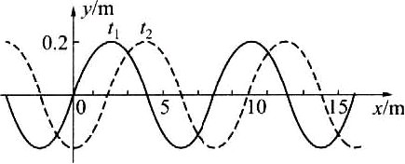
如果波的图象是正弦或余弦曲线，这样的波叫简谐波 −−波形图。
可以证明，介质中有简谐波传播时，介质中的质点都在做简谐运动 。
机械波传播的是波源的振动形式。如图所示，在这里就可以具体理解为：波传播的是波形。

Slide 8
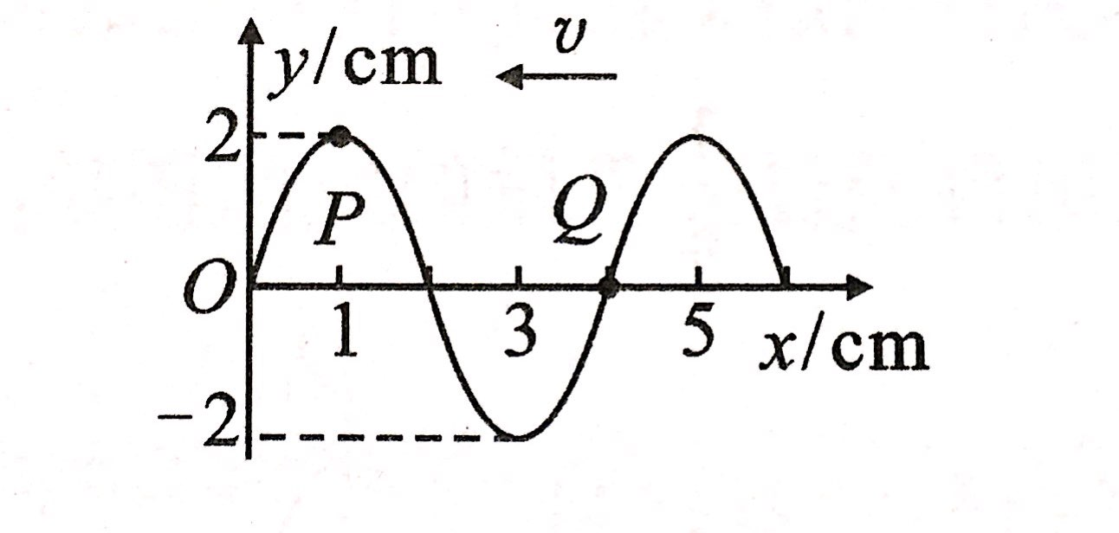
【例】 如图为一列沿x轴负方向传播的简谐横波在t=0时
的波形图，当Q点在t=0时的振动状态传到P点时。
（1）试求1cm<x<2cm范围内的质点的运动方向。
（2）试求Q处的质点此时的位置和加速度方向。
（3）此时Q处的质点此时运动到P处了吗？
解：（1）1cm<x<2cm范围内的
质点向y轴正方向运动。
（2）Q处质点此时正在波谷位置，
加速度沿y轴的正方向。
（3）波传播的是振动的形式和能量，质点并不随波
迁移，Q处的质点不会运动到P处，它一直是在自己
的平衡位置附近运动。

Slide 9
小结
1.波的形成
横波：质点振动方向和波的传播方向相互垂直的波。
纵波：质点振动的方向与波的传播方向在同一条直线上的波。
机械波：机械振动在介质中的传播 。
机械波形成的条件：波源；介质 。

Slide 10
小结
2.波的图象
波的图象：参与波动的每一个质点任意时刻偏离平衡位置的位移的集合。波的图象也称为波形图。
简谐波：波的图象是正弦或余弦曲线的波。
波的传播：波传播能量、传播波形，传播相位。

